Slide 1
Online predaj tovaru a služieb práva a povinnosti
----------------------------------------------------
JUDr. Jozef Lukajka, PhD.
riadiaci advokát
lukajka@aklp.sk
Advokátska kancelária LUKAJKA & PARTNERS s. r. o.
www.aklp.sk

Slide 2
Online predaj tovaru a služieb – práva a povinnosti podnikateľa
Základné práva a povinnosti pri online predaji
Všeobecné obchodné podmienky
Reklamačný poriadok
Formuláre
Ochrana osobných údajov na webe/e-shope
Nevyžiadaná pošta
Cookies

Slide 3
Online predaj tovaru a služieb – práva a povinnosti podnikateľa
vedieť preukázať splnenie zákonných povinností
(spotrebiteľské zákony, Nariadenie GDPR, Obchodný zákonník a pod.)
splniť všetky informačné povinnosti
umožniť reklamovať tovar / službu
umožniť odstúpiť od zmluvy (ak nie sú splnené výnimky)
vrátiť celú kúpnu cenu (ak sú splnené podmienky)
chrániť poskytnuté osobné údaje

Slide 4
Online predaj tovaru a služieb – práva a povinnosti podnikateľa
dôsledné rozlišovanie medzi kupujúcim podnikateľom a spotrebiteľom
uzavretie zmluvy kedykoľvek a odkiaľkoľvek
komunikácia emailom = komunikáciou v písomnej forme (Občiansky zákonník)
- možné problémy: dôkazy (spam, vymazanie)

Slide 5
Online predaj tovaru a služieb – práva a povinnosti podnikateľa
Pri kupujúcom spotrebiteľovi:
- pozor na spotrebiteľské zákony
- samostatné obchodné podmienky
- formuláre (napr. na odstúpenie od zmluvy)
- stanoviť moment vzniku zmluvy
- potvrdzovací email ≠ informatívny email
- tlačidlo s označením „objednávka s povinnosťou platby“

Slide 6
Online predaj tovaru a služieb – práva a povinnosti podnikateľa
Základné práva a povinnosti
- prevzatie objednaného tovaru alebo služby
- zaplatenie ceny
- vrátenie ceny a tovaru/služby (pri odstúpení od zmluvy)

Slide 7
Online predaj tovaru a služieb – práva a povinnosti podnikateľa
akceptácia VOP a forma súhlasu
oznámenie všetkých zákonných informácií vopred a v slovenskom jazyku
VOP na „trvanlivom nosiči“ (papier, e-mail, USB kľúč, pamäťová karta, pevný disk PC, ..)
potvrdenie o uzatvorení zmluvy
rozdeliť VOP na dve časti (pre podnikateľov a spotrebiteľov)

Slide 8
Online predaj tovaru a služieb – práva a povinnosti podnikateľa
Správny text + vopred nepreškrtnutý „checkbox“ (správny spôsob)

Slide 9
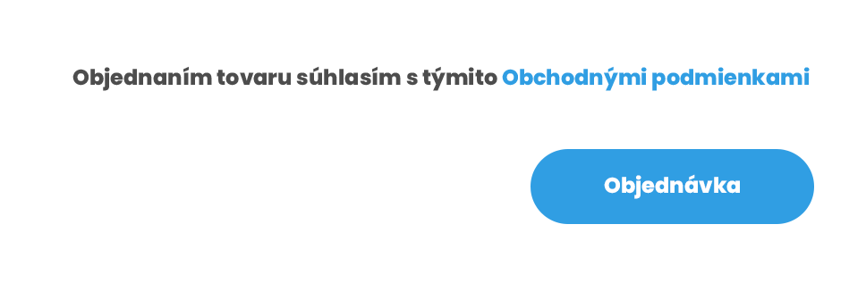
Online predaj tovaru a služieb – práva a povinnosti podnikateľa
Nesprávny text bez „checkboxu“ (nesprávny spôsob)

Slide 10
Online predaj tovaru a služieb – práva a povinnosti podnikateľa
Správny text + vopred preškrtnutý „checkbox“ (nesprávny spôsob)

Slide 11
Online predaj tovaru a služieb – práva a povinnosti podnikateľa
Reklamačné podmienky
reklamačný poriadok » samostatný dokument alebo súčasť VOP
reklamácie podnikateľa ≠ reklamácie spotrebiteľa
povinnosti v reklamačnom konaní a lehoty
nedodržanie povinností/lehoty = odstúpenie od zmluvy
- spôsoby vybavenia reklamácie

Slide 12
Online predaj tovaru a služieb – práva a povinnosti podnikateľa
Formulár na odstúpenie od zmluvy:
- povinnosť len pre spotrebiteľa
- povinnosť poučiť + formulár, ak nie tak odstúpenie do 12 mesiacov a 14 dní
- taxatívne dôvody kedy sa nedá odstúpiť od zmluvy
- vrátiť tovar/službu + celú kúpnu cenu
Reklamačný formulár:
- len možnosť, nie povinnosť

Slide 13
Online predaj tovaru a služieb – práva a povinnosti podnikateľa
Ochrana osobných údajov
Nevyžiadaná pošta
Cookies
Spam
Ochranná známka
Ochrana dizajnu

